Slide 1
ЮИД
За 3 четверть 2020-2021 уч. год организованно
3 мероприятия по профилактике дорожно транспортных происшествий отряда ЮИД. Из них 1 районный, 2 внутришкольных:

Slide 2
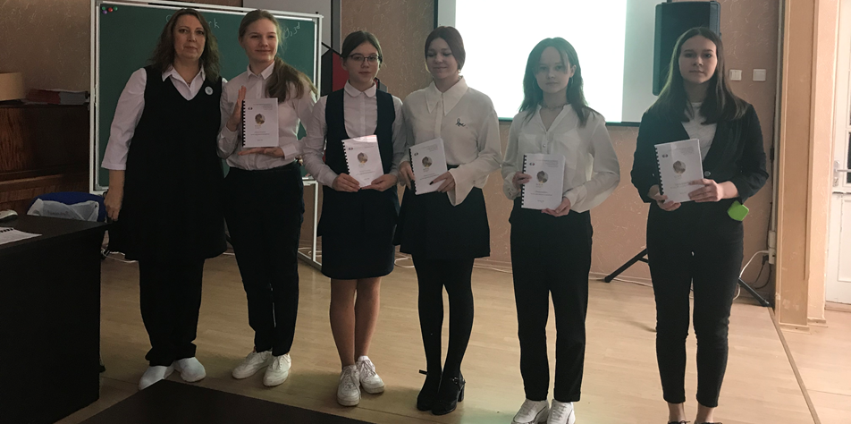
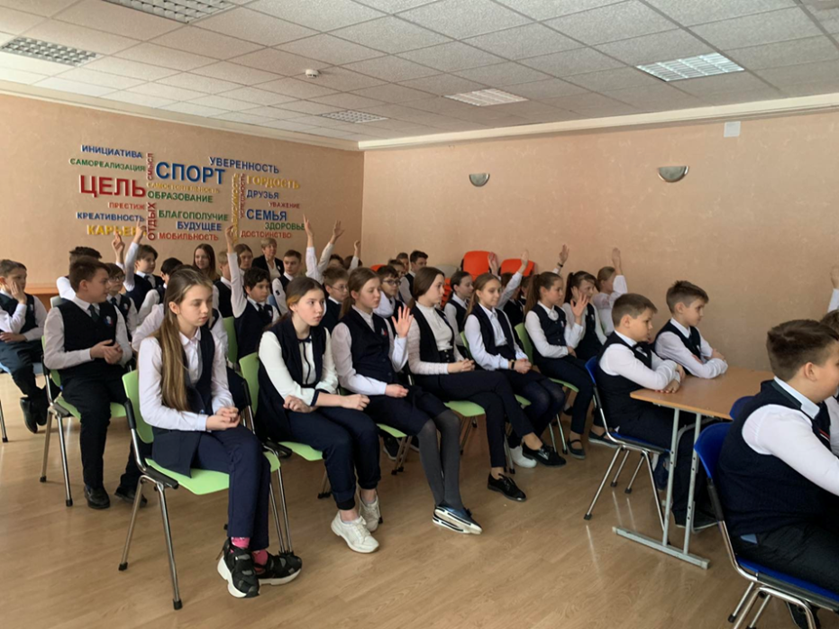
Мероприятия отряда ЮИД «Инспектора-145»
2018-19 у. г.

